Slide 1
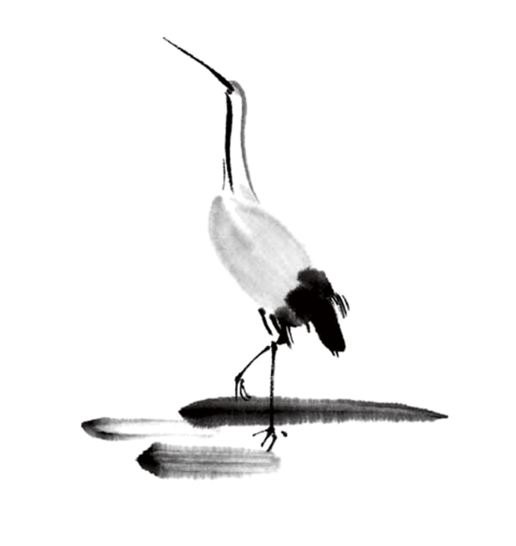
师身正 不令而生行
孟河中心小学 恽蝶

Slide 2
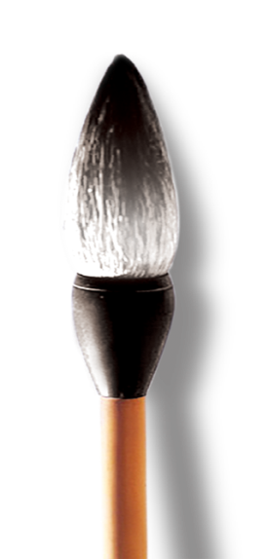
何为师？
“师者，人之模范也”
师者为师亦为范，学高为师，德高为范

Slide 3
何为师德师风？
三尺讲台，
走上去，
教书育人；
走下来，
为人师表。
点击添加相关的文字内

Slide 4
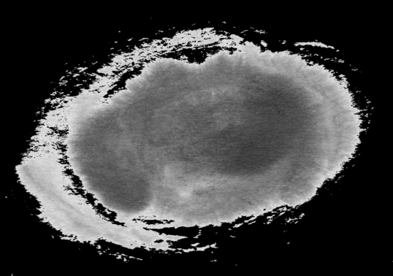
师德不仅需要培养和教化，更需要每位教师的自我修养。
教师应该有高尚的个人品格

Slide 5
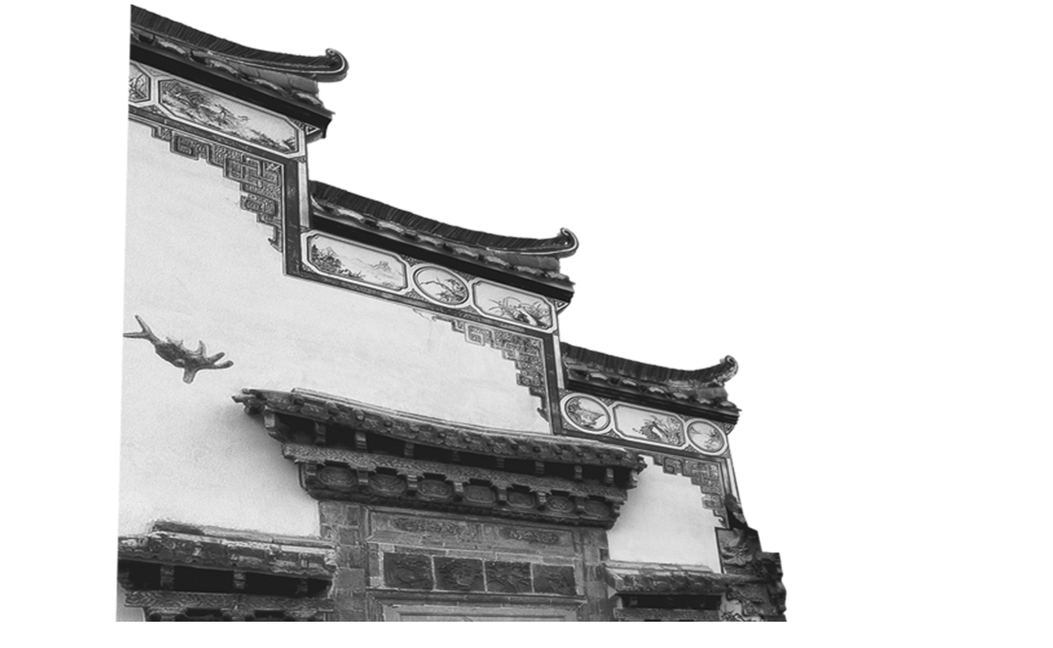
“其身正,不令而行；
其身不正，虽令不从。”

Slide 6
师德不仅需要培养和教化，更需要每位教师的自我修养。
教师应该有高尚的个人品格
教师的别名应该是爱，是良师更是益友

Slide 7
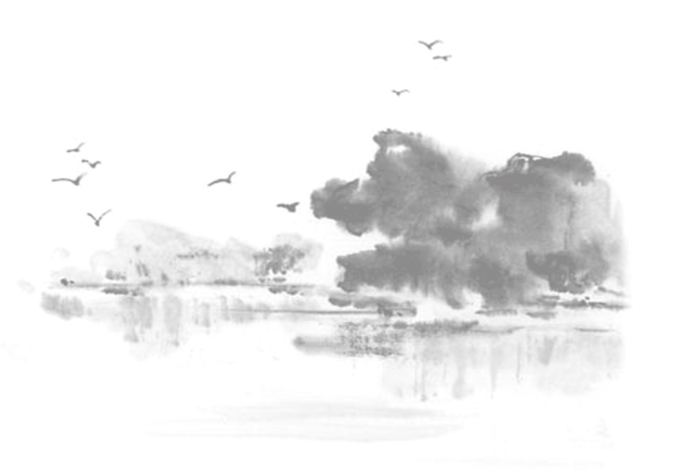
“爱在左，责任在右，走在生命之路的两旁，随时撒种，随时开花，将这一径长途点缀得花香弥漫，使穿枝拂叶的莘莘学子，踏着荆棘，不觉得痛苦，有泪可流，却觉得幸福。”

Slide 8
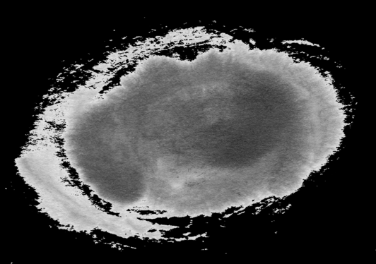
师德不仅需要培养和教化，更需要每位教师的自我修养。
教师应该有高尚的个人品格
教师的别名应该是爱，是良师更是益友
教师也应保持做学生的心态，经常换位思考。

Slide 9
教育是一个逐步发现自己无知的过程。

Slide 10
踏上三尺讲台，也就意味着踏上了艰巨而漫长的育人之旅。我们应该经常思考的不仅是怎样才能做一名好教师，关键是要思考怎样才能成为一名能够教出底气、品位和尊严来的好教师。
Example text

Slide 11
谢 谢 观 赏

